Slide 1
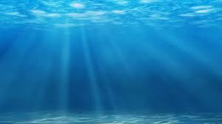
Biología Marina
“El Océano”
Leobardo Acosta

Slide 2
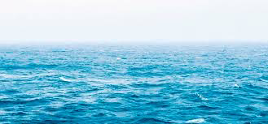
¿Que es?
Los océanos son grandes masas de agua que cubren la superficie terrestre y que separan los continentes. Representan el 97% de toda el agua del planeta, cubriendo además el 70% de la superficie. Los océanos albergan un gran número de especies y proveen recursos indispensables para la vida en laTierra.
?

Slide 3
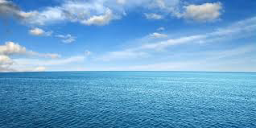
¿Qué se sabe de el?
Contiene cerca de 1,350 millones de kilómetros cúbicos de agua (324 millones de millas cúbicas). Representa el 97 por ciento de toda el agua de la Tierra. El océano hace posible toda vida terrestre y hace que el planeta se vea azul cuando se observa desde el espacio.

Slide 4
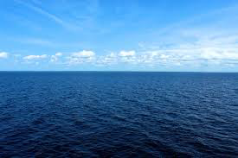
¿Cómo se clasifican?
Un cuerpo de agua continuo que rodea la Tierra, el océano mundial (global) se divide en varias áreas principales. Generalmente se reconocen 5 divisiones oceánicas: Pacífico, Atlántico, Índico, Ártico y Austral / Antártico. Las dos últimas mencionadas a veces se consolian en las tres primeras.

Slide 5
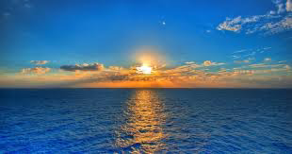
Lo más raro encontrado en el
Un equipo de investigadores de la Administración Nacional Oceánica y Atmosférica (NOAA) encontró un extraño objeto de forma ovoide y textura sedosa en el fondo del mar, a unos 3,1 kilómetros de profundidad, cerca de Alaska. El elemento, apodado "huevo dorado", generó gran interés por su apariencia.

Slide 6
Muchas gracias por su atención

